Slide 1
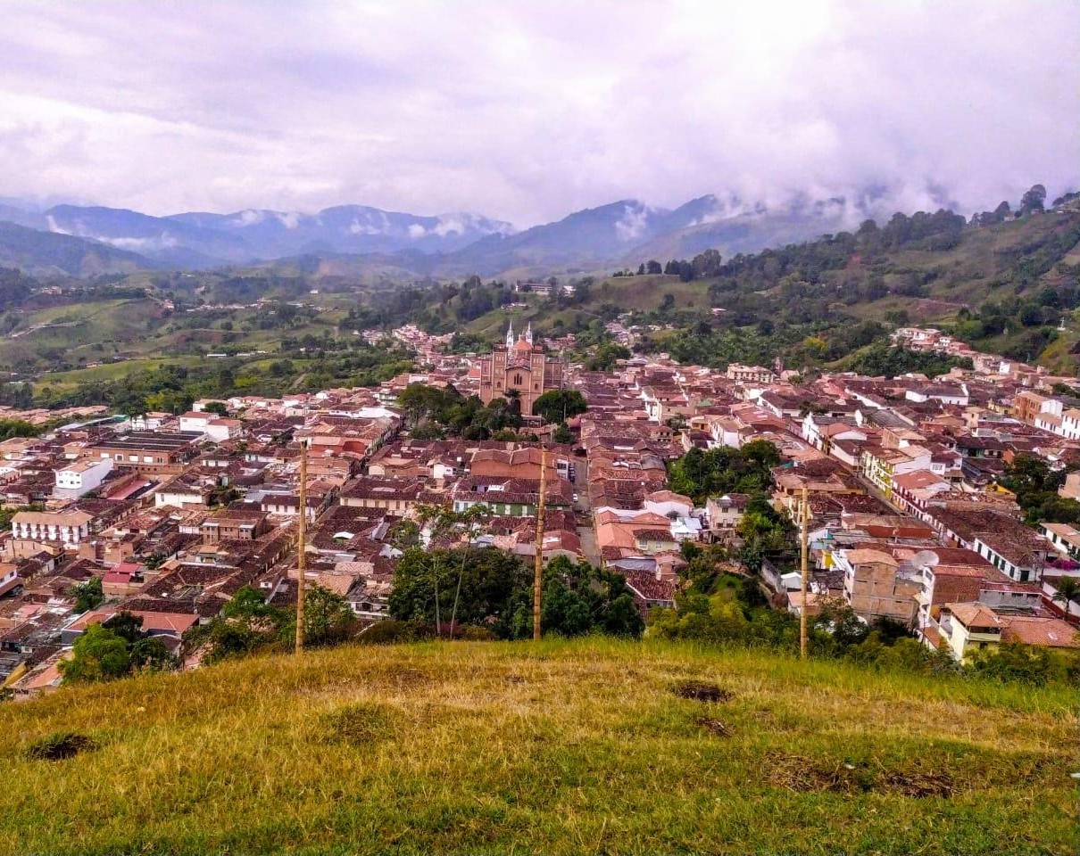
BPIN 2020003050193
Fortalecimiento de las entidades del Sistema Departamental y Municipal de Gestión del Riesgo de Desastres con el fin de mejorar la capacidad de respuesta por medio de herramientas, equipos e insumos para la atención de emergencias en el dpto de Antioquia

Slide 2
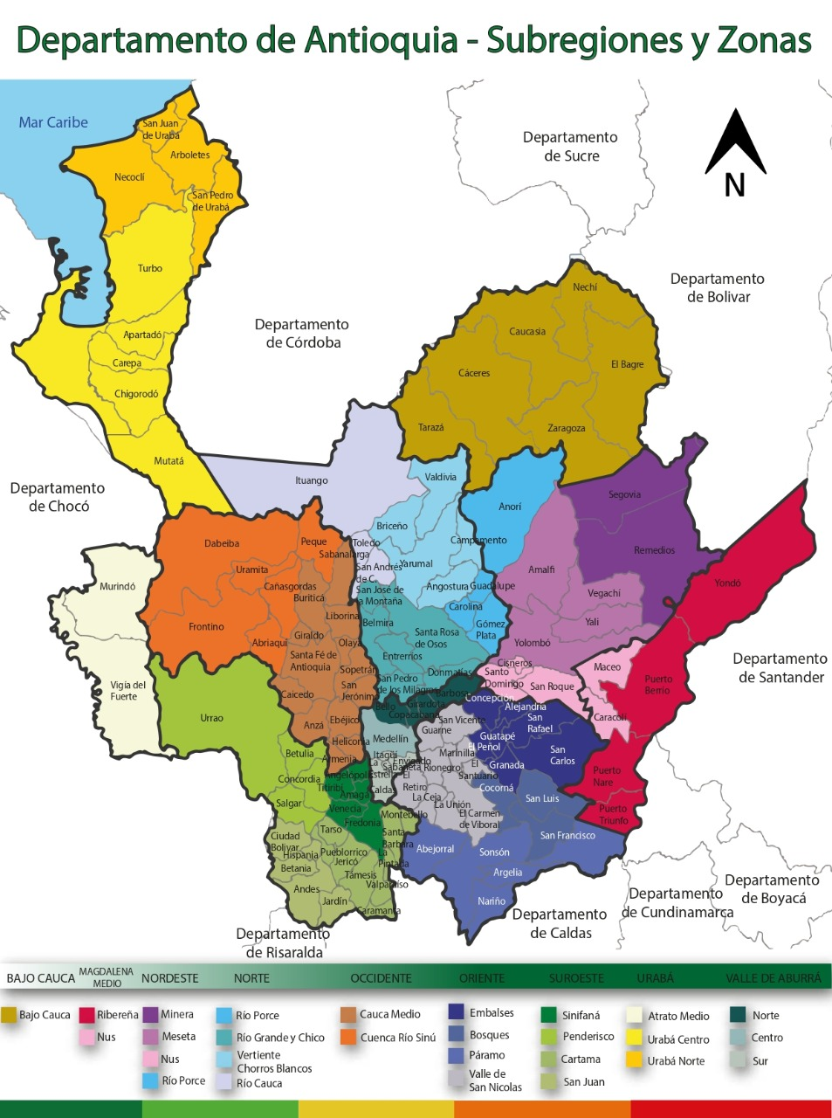
RESUMEN DEL PROYECTO
Objetivo
Mejorar la capacidad de respuesta en el manejo de desastres del Sistema Departamental para la Gestión del Riesgo de Desastres en el departamento de Antioquia.
Localización
Apartadó, Arboletes, Armenia, Bello, Cañasgordas, Caramanta. Chigorodó, Copacabana, El Retiro, Envigado, Heliconia, Hispania, Ituango, Jardín, La Ceja, Liborina, Mutatá, Salgar, San Andrés de Cuerquia, San Carlos, San Pedro de Urabá, Santa Bárbara, Támesis, Tarazá, Yalí.

Slide 3
RESUMEN DEL PROYECTO
Entidad ejecutora propuesta: Gobernación de Antioquia
Sector: Interior
Fase: 3
Plazo ejecución: 10 meses
Sistema de Evaluación por Puntajes: 41.6
Población beneficiada: 1,499,395

Slide 4
RESUMEN DEL PROYECTO
FUENTES
APORTANTE | FUENTE DE FINANCIACIÓN | VALOR | VIGENCIA
GOBERNACION DE ANTIQUIA | ASIGNACIONES DIRECTAS (RENDIMIENTOS FINANCIEROS ) | $7.389.088.439 | 2019-2020
VALOR TOTAL DEL PROYECTO $ $7.389.088.439
El proyecto se aprueba con Vigencia Futura de recepción de bienes y servicios en bienio 2021-2022

Slide 5
RESUMEN DEL PROYECTO
Justificación del proyecto
En las nueve subregiones del departamento de Antioquia, se han identificado fenómenos amenazantes, asociados a sus características geológicas, topográficas, hidrográficas y climáticas, algunos de estos fenómenos son recurrentes, mientras que otros presentan periodos de retorno más bajos; estas características hacen del territorio antioqueño un escenario propicio para la ocurrencia de gran variedad eventos.
Aunado a esto los inadecuados procesos de planificación urbana y rural han permitido la proliferación de asentamientos humanos y procesos que han generado un desequilibrio en los suelos y en el territorio como tal. Esto ha propiciado una dinámica generadora de condiciones de riesgo, que ha obligado a los grupos de socorro asentados en el territorio continuas intervenciones operativas, siendo su filosofía la de prevenir y aliviar el sufrimiento humano, desafortunadamente su trabajo se ve frustrado, ya que no lo pueden hacer de la mejor manera debido a la falta de capacitación, e inadecuado equipamiento para realizar la respuesta temprana ante un posible evento.
La exposición de la vida de estos voluntarios es una constante en las intervenciones que ellos adelantan, donde en muchas oportunidades sus herramientas de trabajo no pasan de ser su voluntad y espíritu humanitario, es por lo anterior que se hace indispensable poder fortalecer la capacidad de respuesta de las entidades operativas del Departamento de Antioquia con el fin de proteger la vida de los voluntarios y generar una adecuada capacidad de respuesta que nos permita atender la crisis social generada por un desastre y no llegar a una crisis institucional. La oportunidad es uno de los principios básicos para la respuesta a emergencias, así como la disponibilidad de elementos que permitan de manera técnica poder realizar los procedimientos conforme a los estándares internacionales exigidos.

